Slide 1


智能垃圾桶（超声波）
01 目的与想法
. 02 实施方案
. 03 感悟与反思

Slide 2
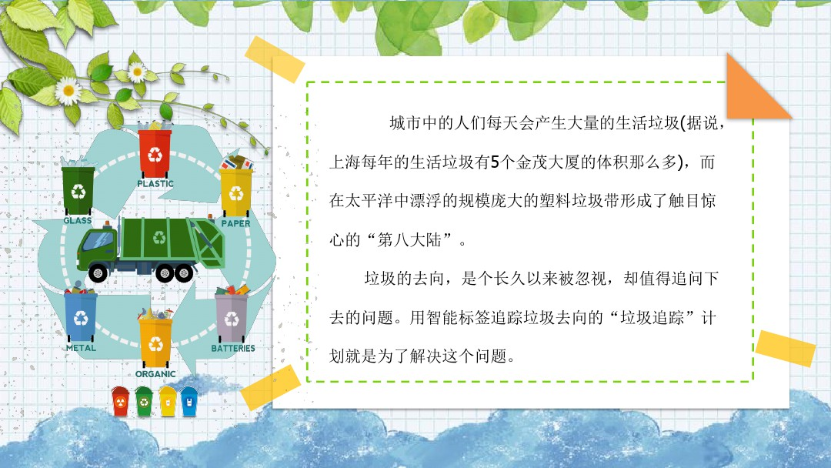

Slide 3

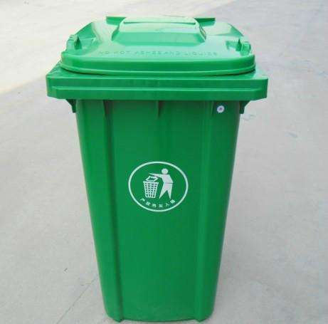
随着垃圾的增多，垃圾桶就显得格外重要

Slide 4

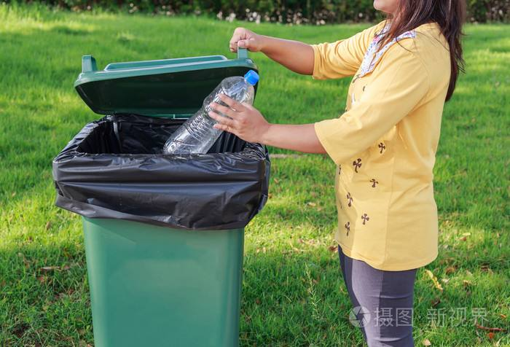
但当我们用手开垃圾桶盖时，手上会沾满细菌

Slide 5
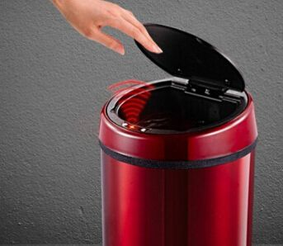
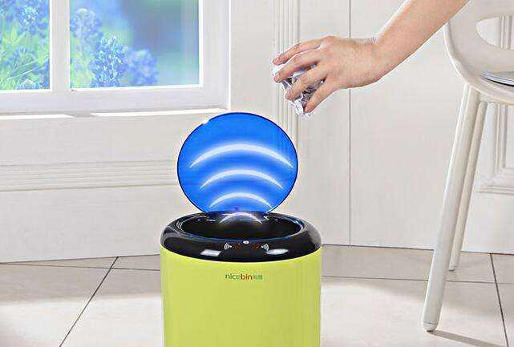
所以我们就诞生了智能垃圾桶的想法

Slide 6
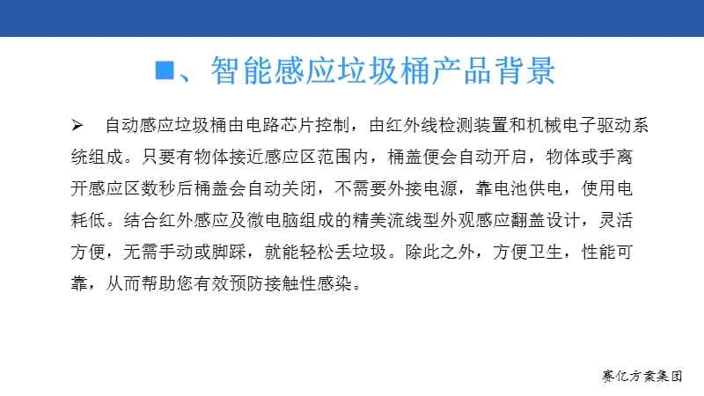

Slide 7

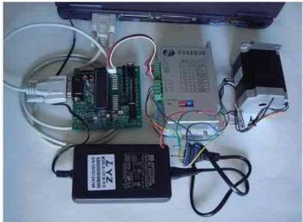
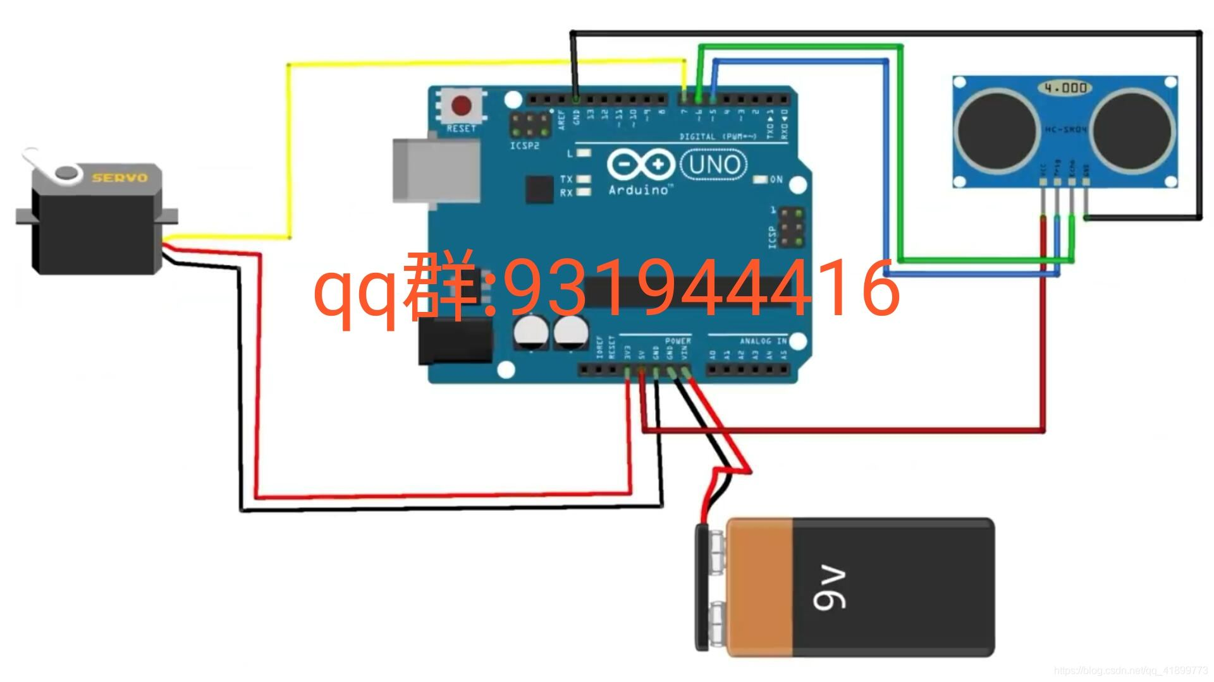
接触信号
C语言运行
转为电信号
单片机运行
驱动电路
分类手臂运动
电路图

Slide 8


感悟与反思
智能垃圾桶可以有效防止人们与垃圾的直接接触，降低了因为垃圾细菌而产生疾病
智能垃圾桶也一定程度的使人们的生活更加的方便与丰富
智能垃圾桶也使得人们对人与垃圾间关系的反思，使人们有效的利用资源而不至于浪费

Slide 9


